Slide 1


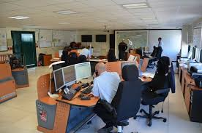
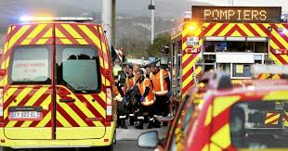
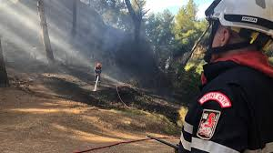

CODIR
Point d’étape NexSIS
03 mai 2023

Slide 2
SOMMAIRE
1- RETEX Mise à l’Epreuve du Réel (MER)
2- Point d’étape sur le PARAMETRAGE
3- CRSS
4- Feuille de garde
5- Chaine de commandement
6- Application mobile
7- Point d’étape sur FORMATION
8 – Point sur déploiement technique POCBOX / 4G

Slide 3
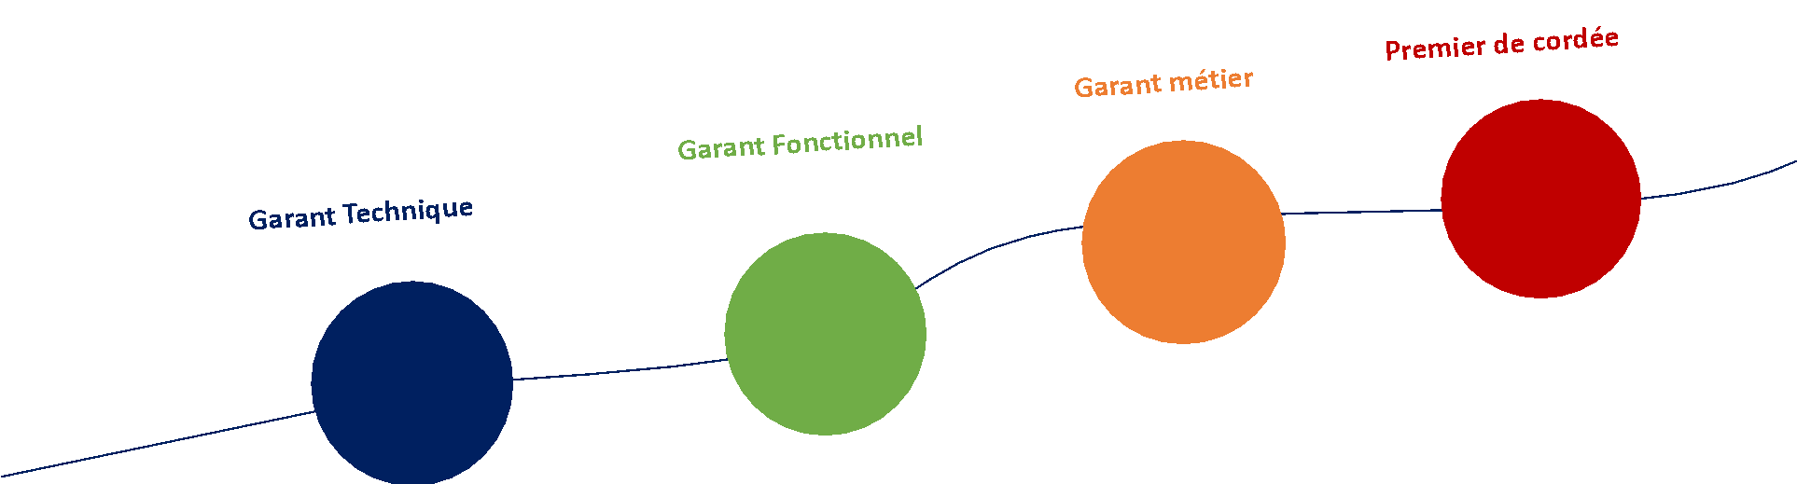
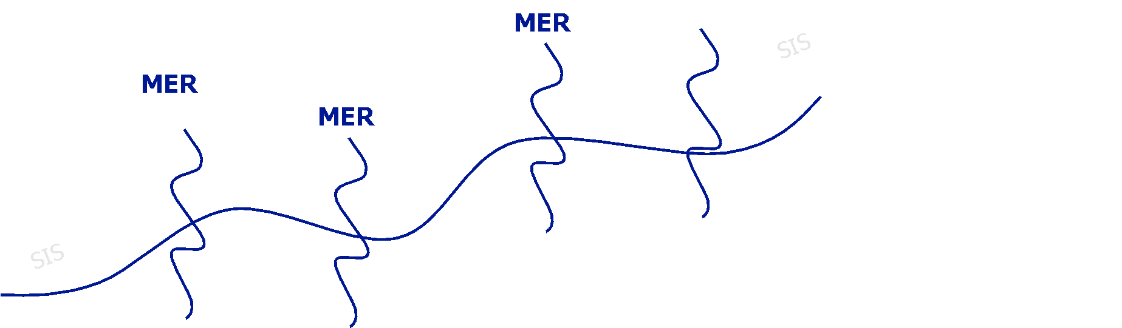


La démarche d’ouverture du service NexSIS repose sur 3 piliers
La Co-construction
La Progressivité
Les Mises à l’Epreuve du Réel
Un modèle de coopération avec un cap commun clair, partagé…
…portés par une cordée, pluridisciplinaire intégrée côté ANSC et qui se poursuit jusque dans les SIS
Possibilité d’avoir un « Premier produit » avant la version complète attendue par tel ou tel SIS ; pour franchir un premier cap, se mettre en route progressive vers l’opérationnalité…
Au plus tôt et au fil de l’eau des temps forts collectifs de Mise à l’Epreuve du Réel (MER).
Et une façon de matérialiser, centraliser, visualiser, partager, piloter notre cap commun, nos actions, le chemin à parcourir : L’INTERCONexSIS.

Slide 4
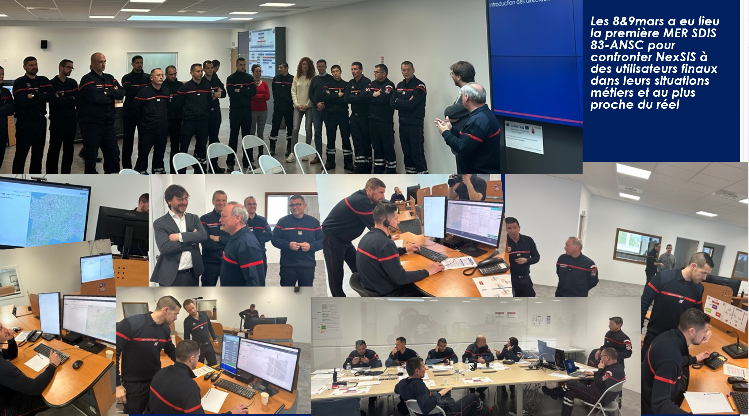
1- MISE A L’EPREUVE DU REEL

Slide 5

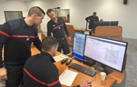
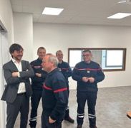
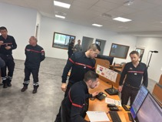
Une MER - Mise à l’Epreuve du Réel, qu’est-ce que c’est ?
e
C’est tout ce que l’on peut jouer, matérialiser, voir et vivre ensemble et qui se rapproche le plus du réel.
C’est confronter le produit NexSIS à des utilisateurs finaux au travers de leurs propres situations métiers, dans des conditions au plus proche du réel (données, infra, installations..) pour anticiper ensemble, au plus tôt et de façon constructive, ce qui en émerge (d’un point de vue métier, organisation, solution, technique, formation,…) et agir en conséquence.
Une MER se joue face à toutes les parties prenantes au sein de l’ANSC et du SDIS pour croiser les regards face à ce qui émerge apporter un éclairage intégré car pluridisciplinaire et ressortir avec un des actions partagées
Une MER ne silote pas ou ne séquence pas les périmètres (techniques, fonctionnels, métiers…), car le réel est intégré

Slide 6
MER
8 et 9 mars 2023 / 3 mai 2023 / 21 juin 2023
Présence ANSC (Directeur + pole fonctionnel + DGSCGC)
Suivi attentif des DDSIS, du DDASIS et de l’équipe projet NexSIS 83
« Tranches de vie »
  30’ de la vie du CRAU / CODIS
Permet de visualiser en direct :
  si le logiciel permet de répondre aux cas d’usage (+ de 100 cas d’usage joués)
  l’ergonomie du logiciel
  la réaction des opérateurs, chefs de salle et officier CODIS
Accélérateur
  préparation technique
  équipement de la salle OPS
  paramétrage
Grand succès

Slide 7
2- PARAMETRAGE

Slide 8
Zoom sur les paramétrages doctrinaux
Présentation des orientations prises « à date »
  Version NexSIS disponible à ce jour non stabilisée
    Découverte de fonctionnalités
    Découverte comportement du moteur / réseau routier
  Outils de paramétrage non finalisés
  Moteur de règle (célérité / couverture opérationnelle)
A venir CATSIS (21 juin après midi ?)
  Version disponible stabilisée
  Mises en situations réelles (MER) lors d’une « tranche de vie »
  Présentation brique CRSS
Travail conséquent PARAMETRAGE / GDOC / GF

Slide 9
RSR / CISU
Missions des SP
Information des partenaires
REGLES
Plans de réponses opérationnelles
MISSIONS
Dans quel ordre le moteur recherche les missions ?
INSTANCIATION
Composition des engins

Slide 10
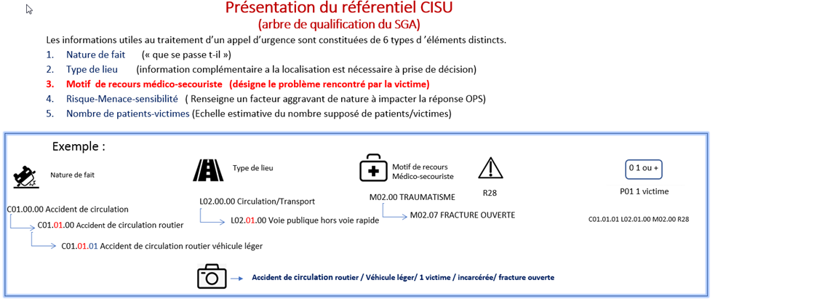
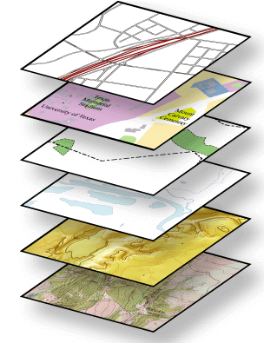

Création
d’une affaire
dans le SGA
RSR : Couches SIG
SGO
SGO
Envoi
vers les
SGO Abonnés
SGO
SGO
SDIS 83
SAMU 83
POLICE /
GENDARMERIE
Autres(s):
VINCI
DIRMED
ETC
Proposition OPS
Missions (s)
Engin(s)
Compétence (s)
Personnel (s)

Slide 11
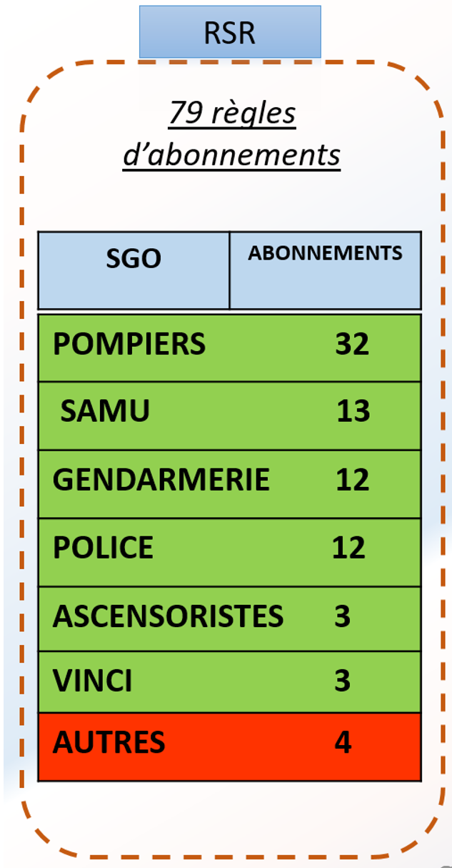
RSR / CISU
Ce paramétrage permet :
L’intégration des départs réflexes
Clarifie les situations qui nécessitent une régulation préalable
Favorise la recherche du vecteur le plus rapide selon la gravité de l’évènement
L’information des partenaires
2 millions de combinaisons
(Nature de fait / Type de lieux / Risques et Menaces / Médico Secouriste)
Travail en cours avec SD SANTE
Réunions avec partenaires à prévoir pour évolution des départs réflexes
ÉLEVÉ
MOYEN
FAIBLE

Slide 12
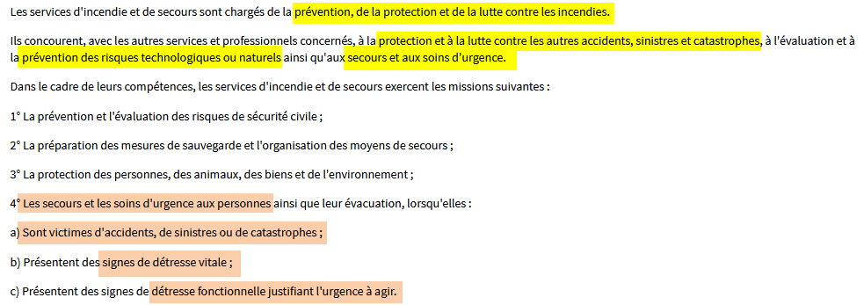
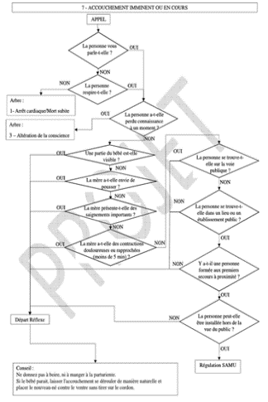
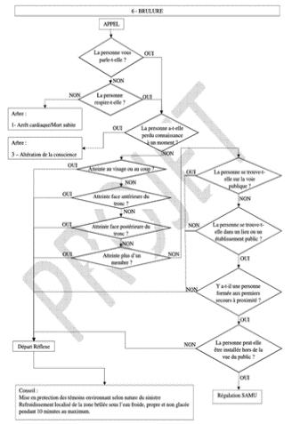
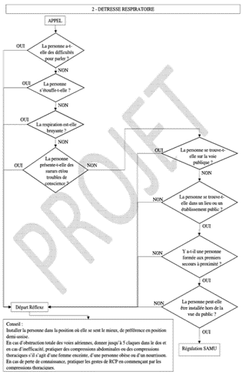
ZOOM sur les missions du SDIS
L 1424-2 du CGCT
DEPARTS REFLEXES
Arrêté 2015 et circulaires 2015 et 2016
Situations cliniques particulières
Circonstances particulières
Environnement et lieu de survenue de la détresse

Slide 13
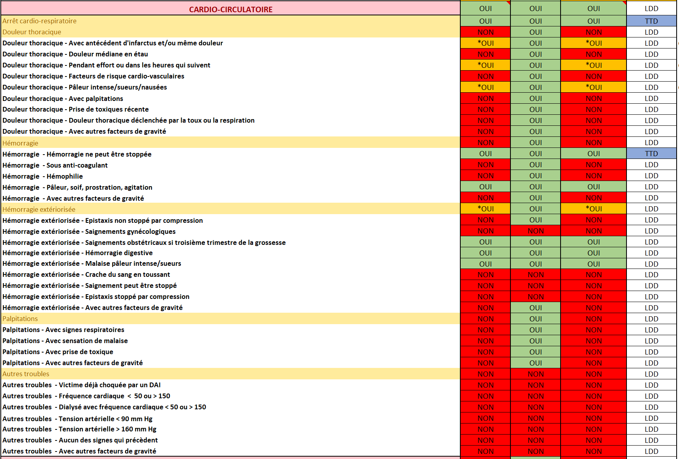

Slide 14
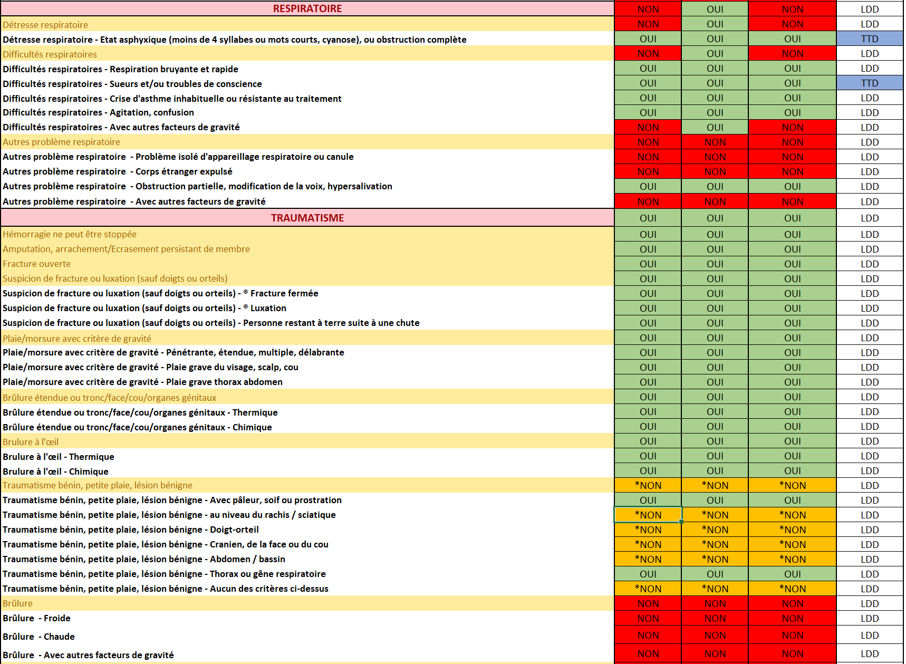

Slide 15
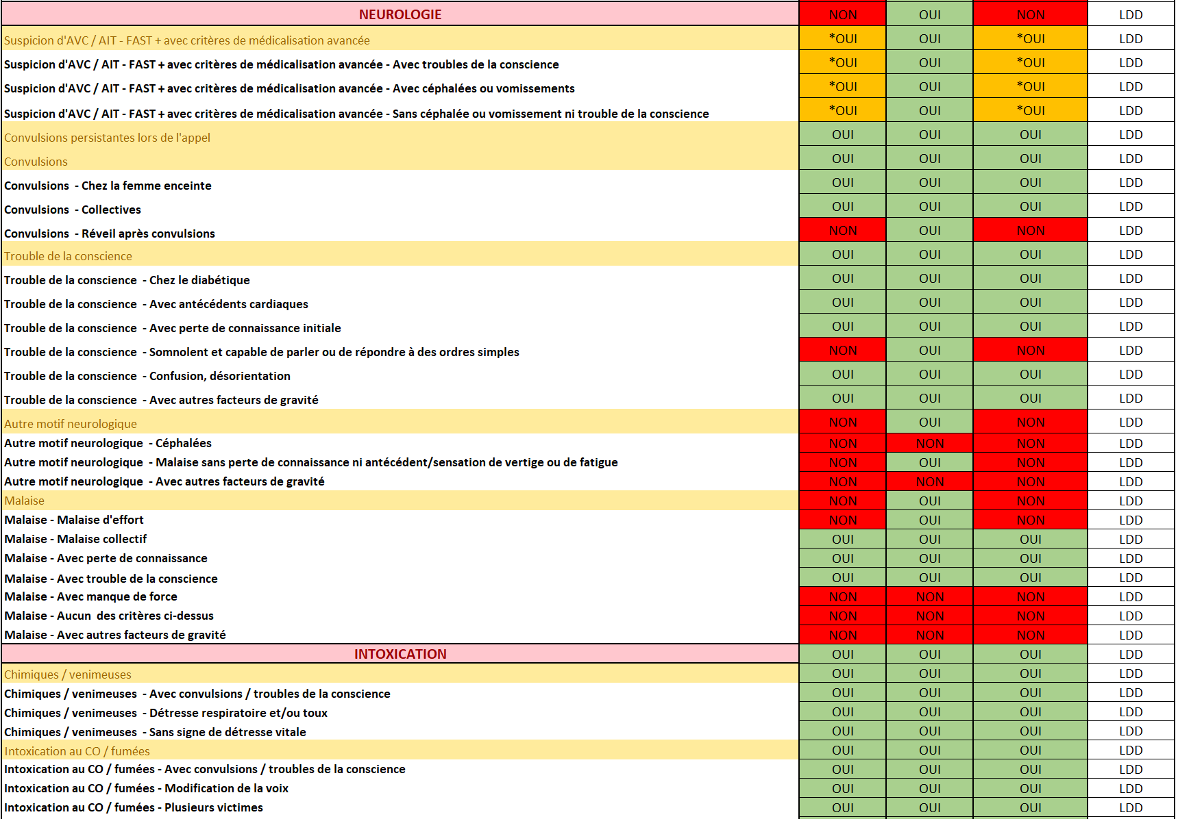

Slide 16
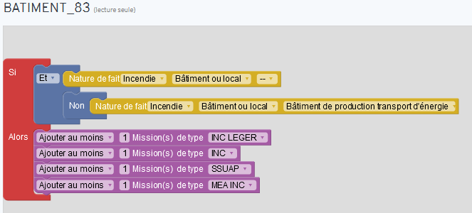
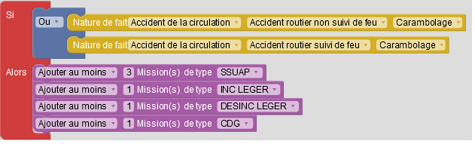
JEUX DE RÈGLES
Ce paramétrage permet de définir les plans de réponses opérationnelles :
Quelles seront les missions recherchées par le moteur selon les situations
(Nature de fait / Type de lieux / Risques et Menaces / Médico Secouriste) ?
CARAMBOLAGE_83
Travail en cours visant à intégrer a minima les plans de réponses actuels (avec réajustement) + intégration des autres situations

Slide 17
CATALOGUE DES MISSIONS
Environ 140 missions :
Fusion du catalogue de la DGSCGC et du catalogue élaboré par le SDIS 83
Arbitrage doctrinale réalisé après consultation des groupements fonctionnels concernés
Pour chaque spécialité, échange avec chaque référent départemental afin d’être conforme aux différents GNR
Pour chaque mission :
  instanciation des véhicules et des compétences (ordre de priorité des engins avec les compétences associées)

Slide 18
DÉCLINAISONS POSSIBLES DES MISSIONS
OPTIMALE
Armement d’un engin au-dessus d’un effectif nominal (complet) ou en compétences supérieures
DEGRADE
Armement d’un engin à l’effectif nominal avec quelques compétences abaissées
NOMINALE
Armement d’un engin à effectif nominal (complet) en nombre et en compétences
MISSION
NOTION DE PROMPT SECOURS
Armement d’un engin sans respect du nombre et des compétences (avec un minimum fixé).
Ce départ sera toujours complété par un engin pouvant répondre à la mission en mode nominal.
ALTERNATIVE
Composition à plusieurs CIS pour constituer un armement nominal (complet)

Slide 19


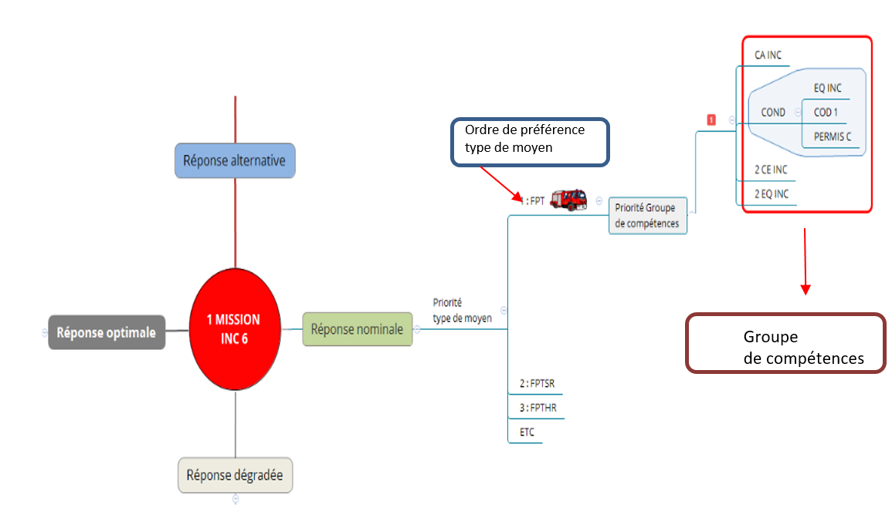
GT Missions NexSIS
2 FPTL ?
1 FPT à 4 et une VL à 2 ?
1 FPT sans chef d’équipe ?

Slide 20
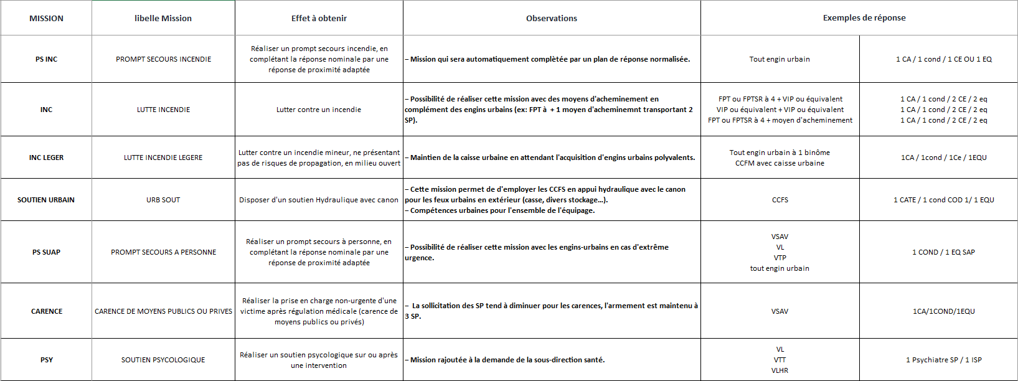
FOCUS SUR QUELQUES MISSIONS

Slide 21
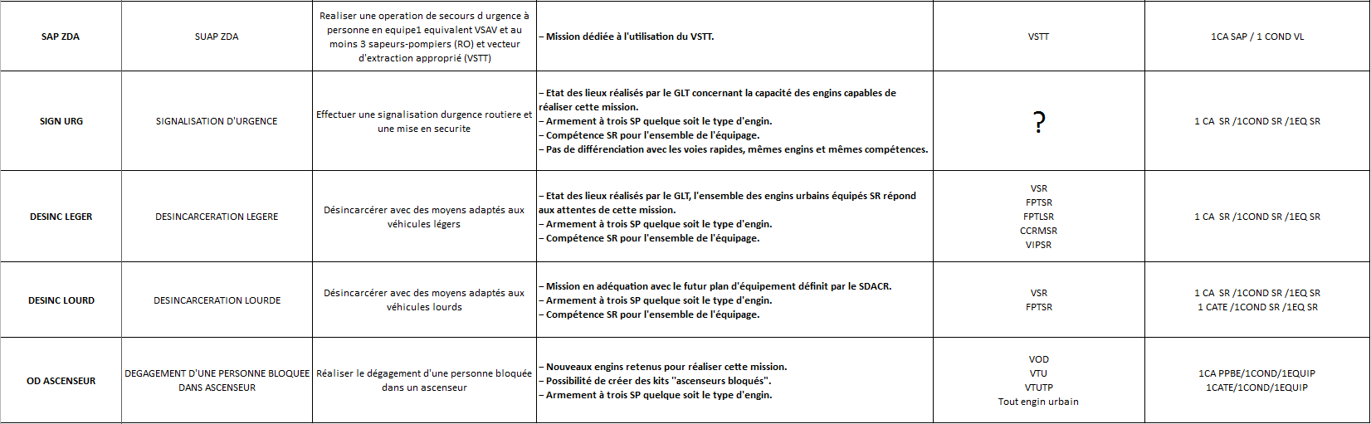
FOCUS SUR QUELQUES MISSIONS

Slide 22
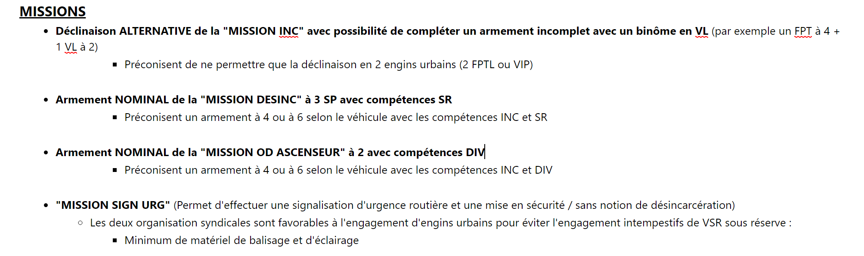
FOCUS SUR QUELQUES MISSIONS
Suite réunion pré CST du 27 avril 2023 :

Slide 23
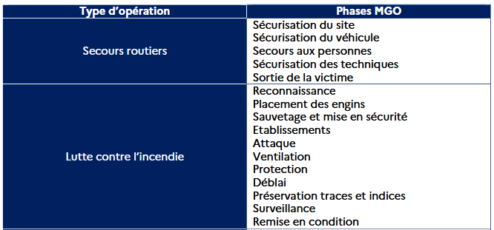
PRINCIPES GÉNÉRAUX DE L’ORDONNANCEMENT
1. Respect du GDO "Exercice du commandement et conduite des opérations" avec les principes de la MGO figurant au chapitre 3

Slide 24
PRINCIPES GÉNÉRAUX DE L’ORDONNANCEMENT
2. Proposition de mettre les spécialités SAV, CAN en premier
Cela permet, en cas de péril imminent, de faire partir prioritairement les spécialistes dont la notion de sauvetage est prépondérante
3. Seules les missions dites « principales » sont ordonnancées
Le but étant d’assurer un premier train de départ.
Les missions relevant du soutien ou de la chaîne de commandement par exemple n’ont pas d’utilité à être ordonnancées
4. Paramètre unique pour l’ensemble des CIS

Slide 25
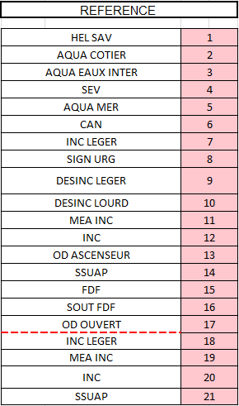
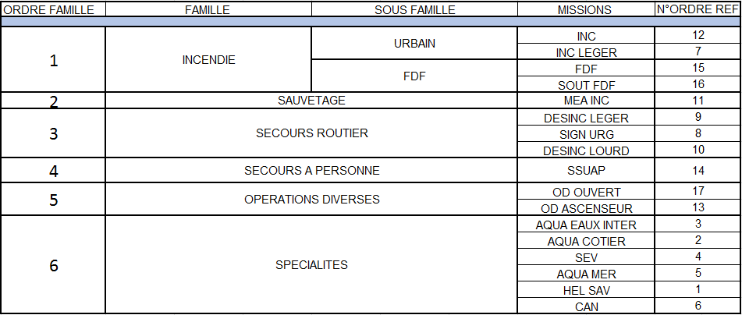
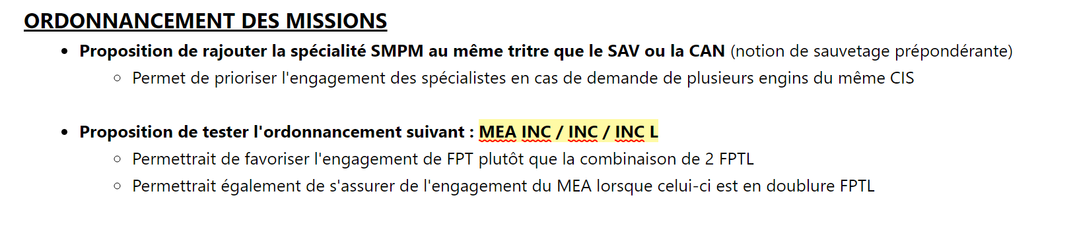
ORDONNANCEMENT PROPOSÉ
Ordonnancement 2ème niveau
Suite réunion pré CST du 27 avril 2023 :

Slide 26
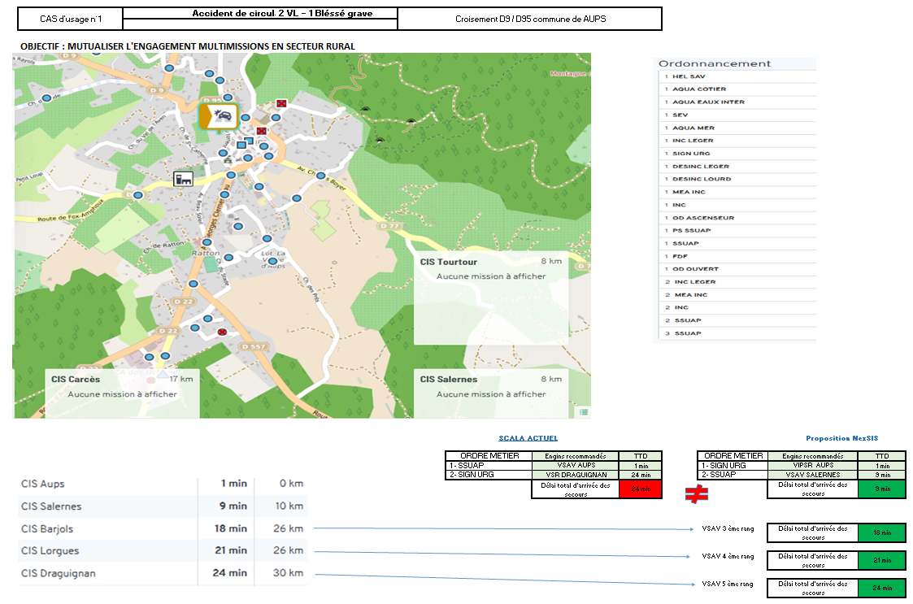

Slide 27
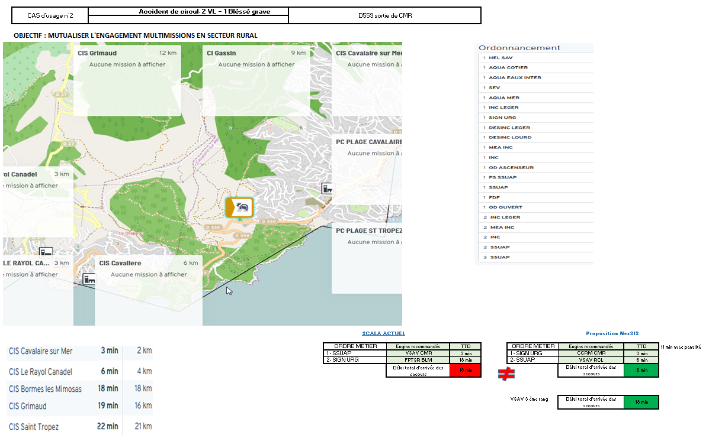

Slide 28
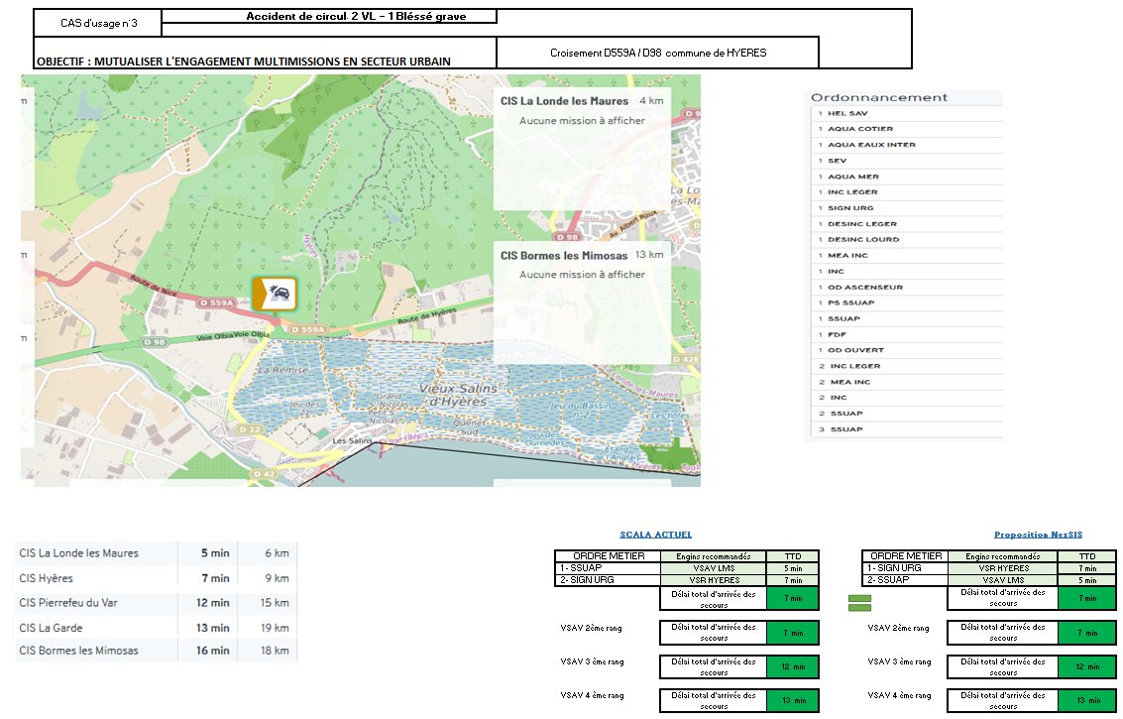

Slide 29
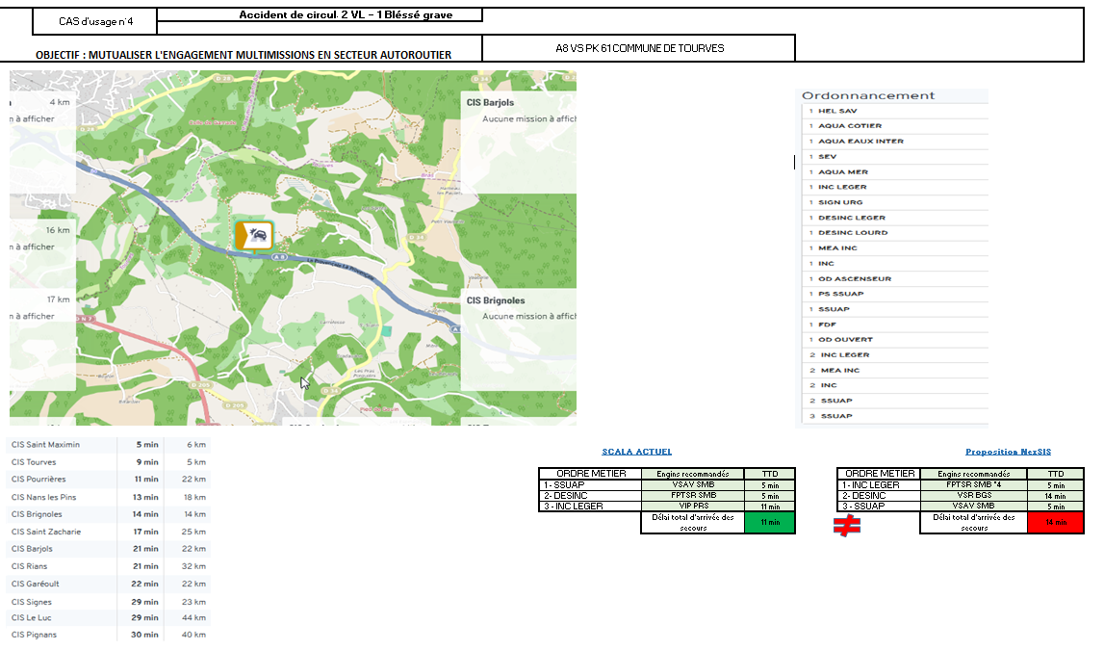

Slide 30
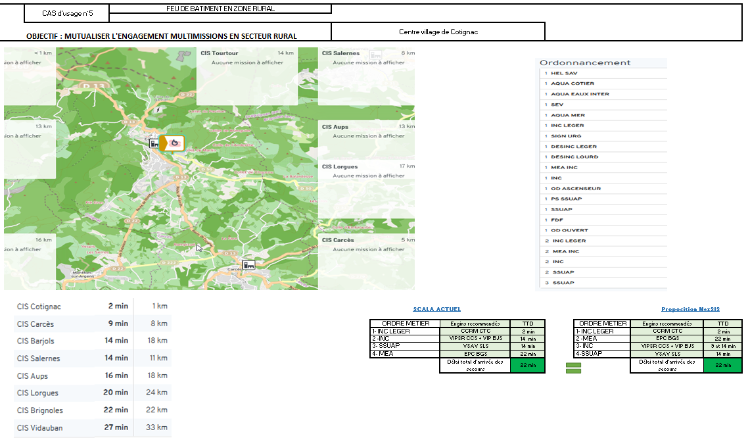

Slide 31
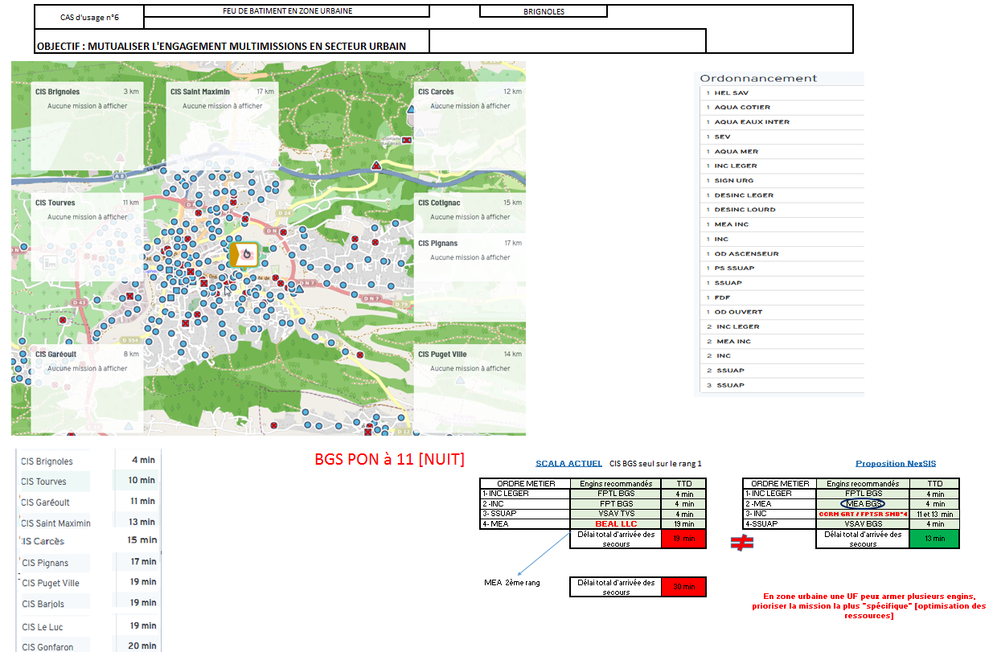

Slide 32
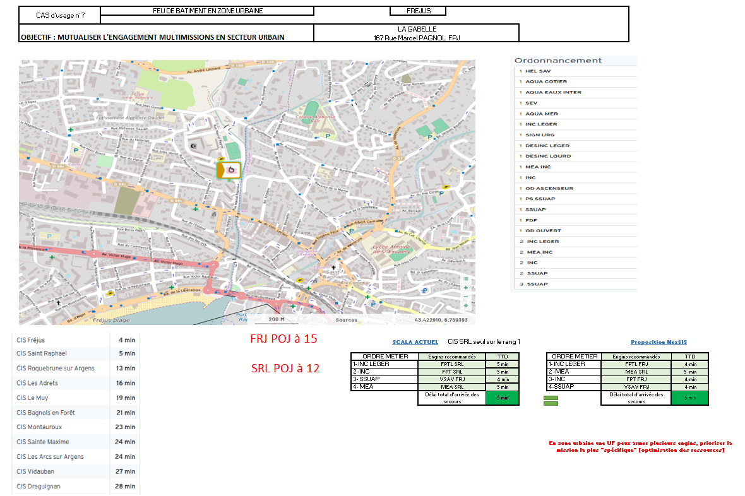

Slide 33
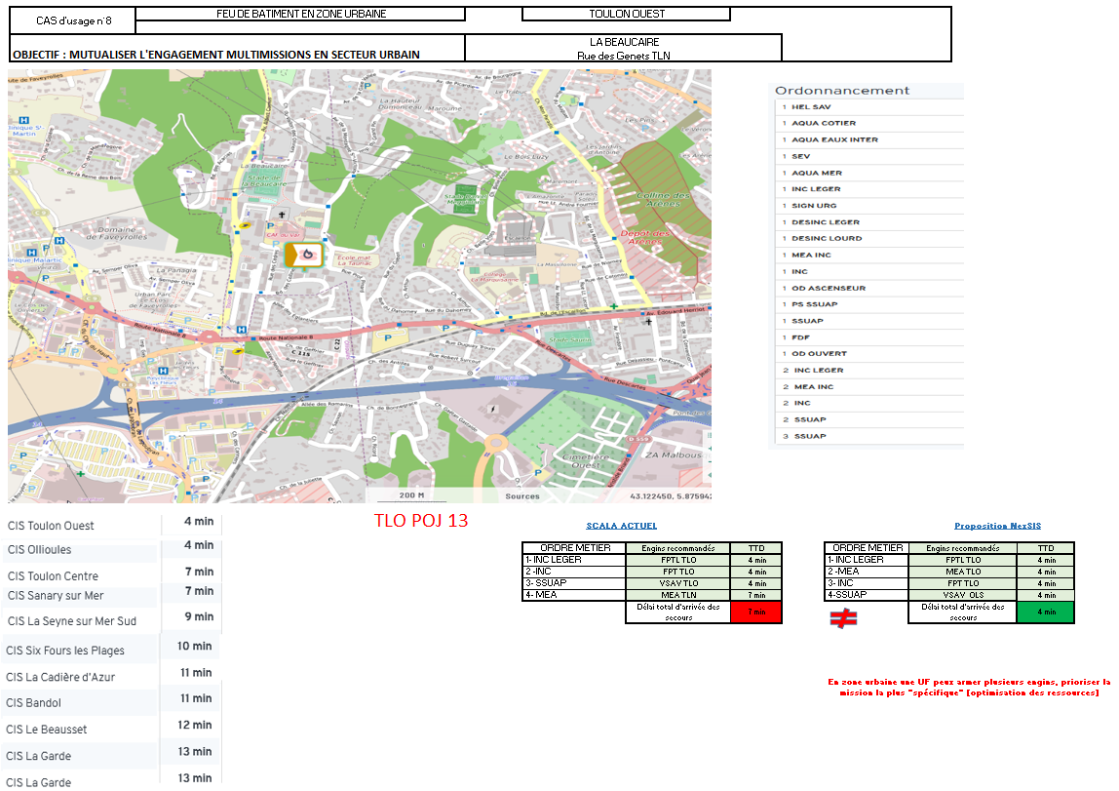

Slide 34
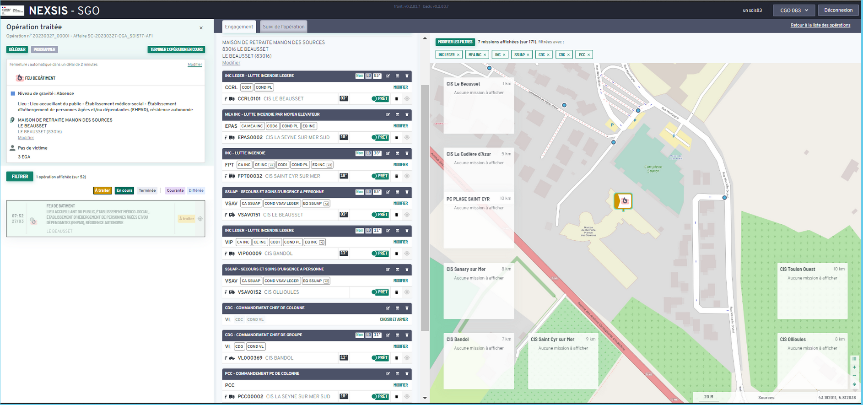

Slide 35
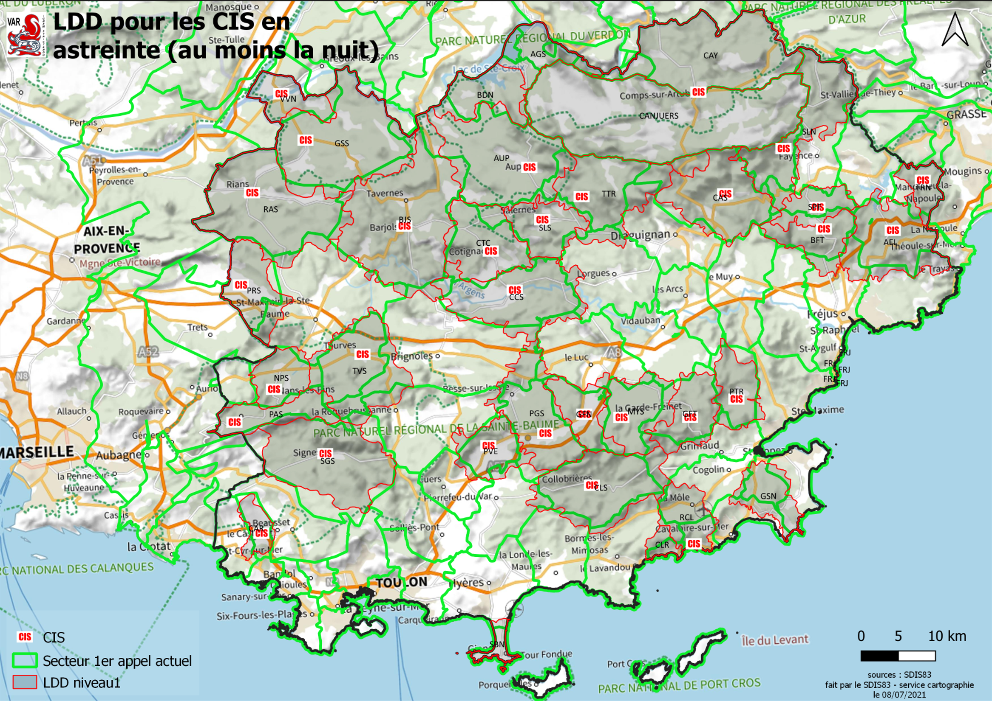

Slide 36
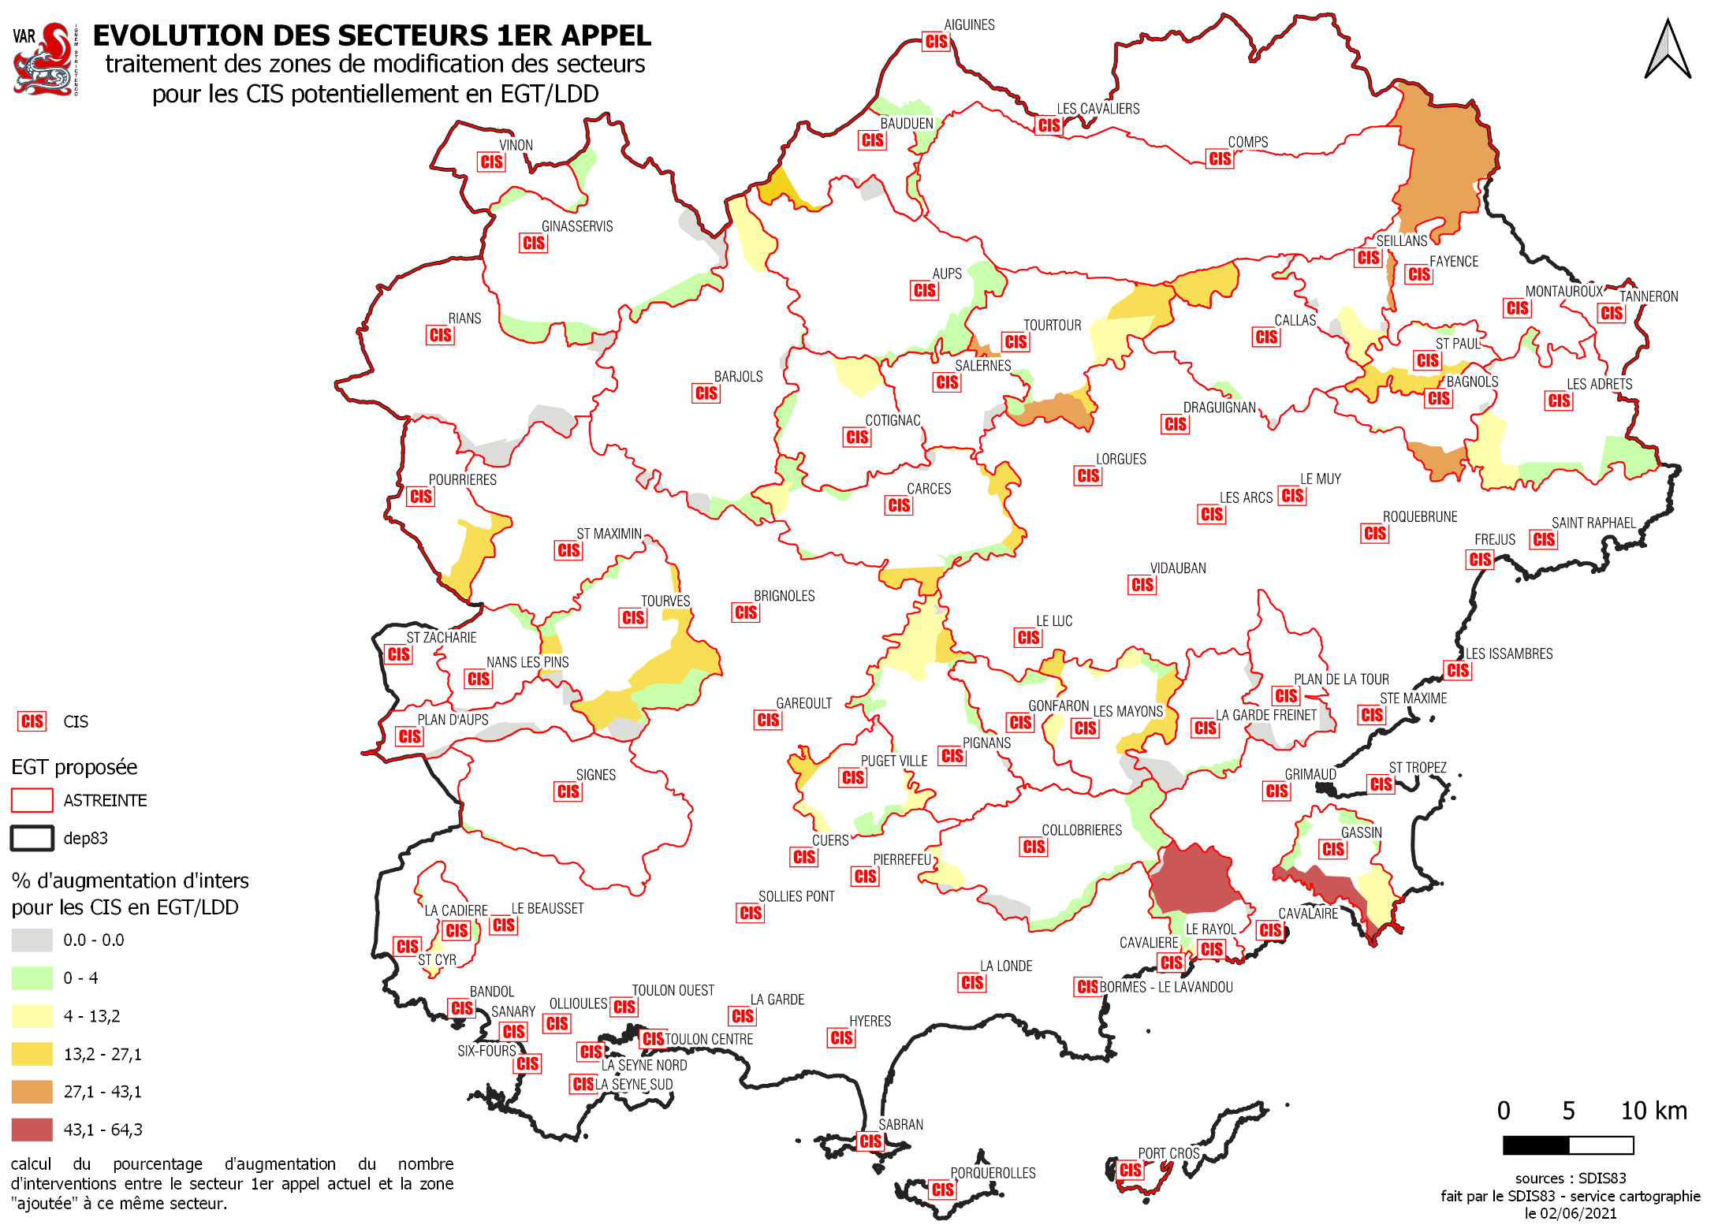

Slide 37
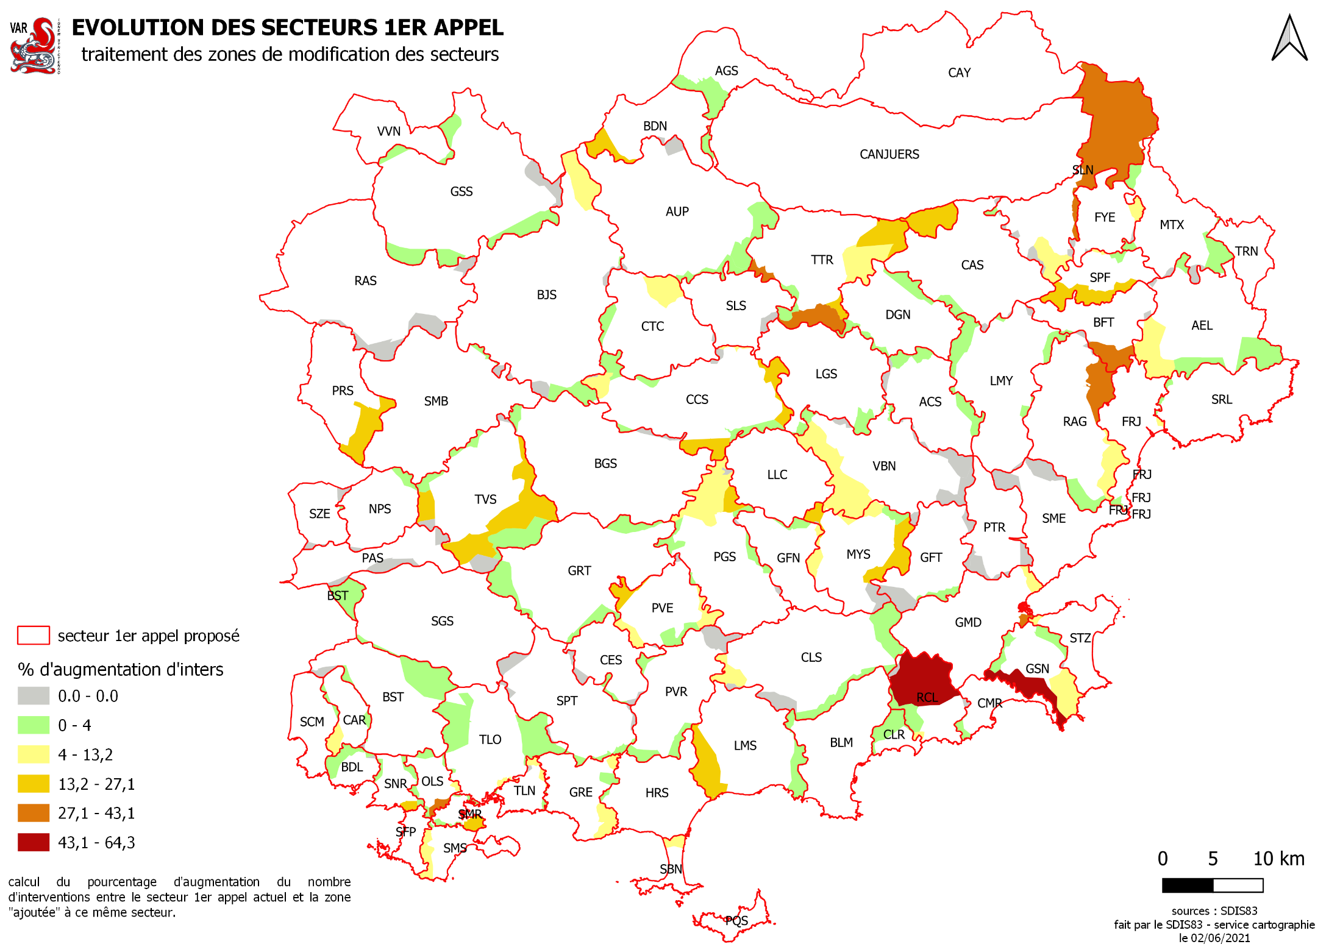

Slide 38
3 – CRSS
Travaux en cours

Slide 39
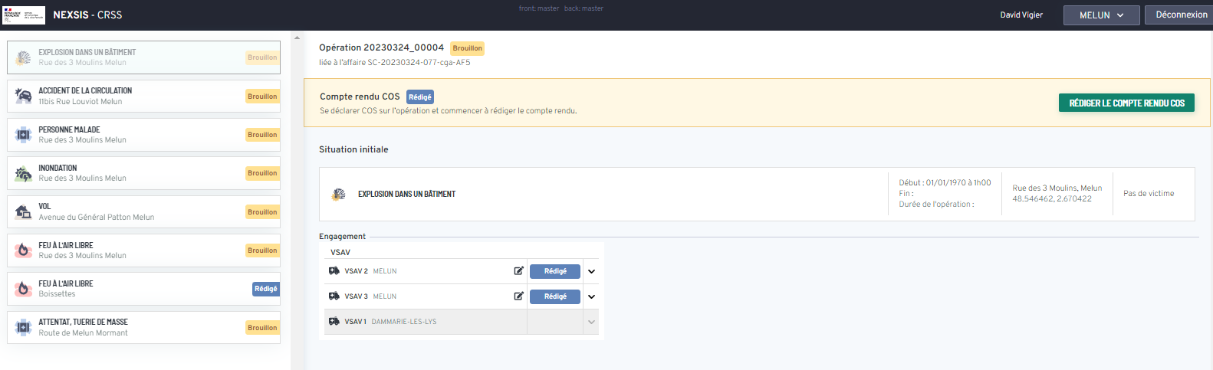

Slide 40
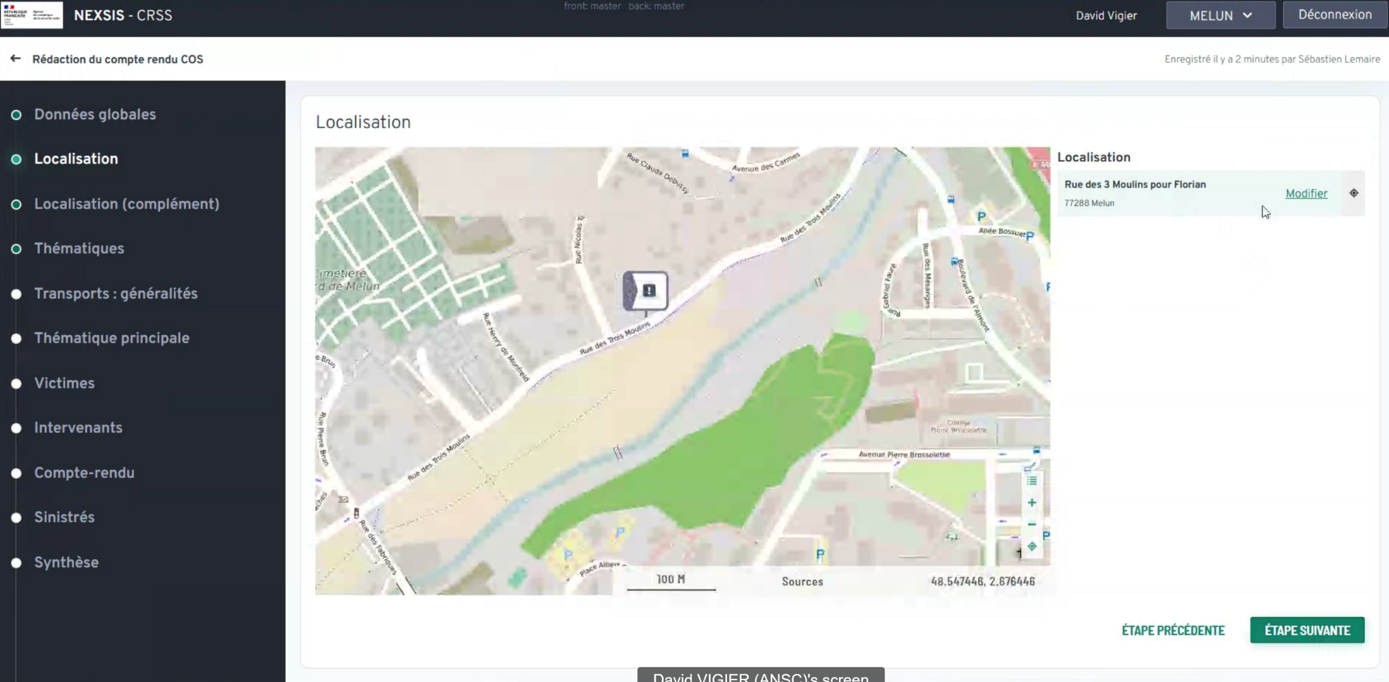

Slide 41
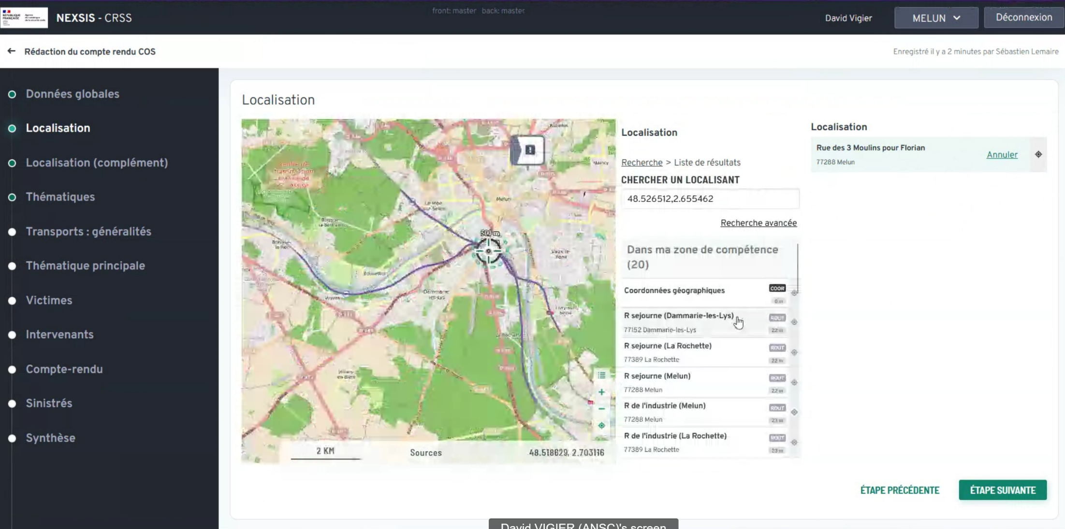

Slide 42
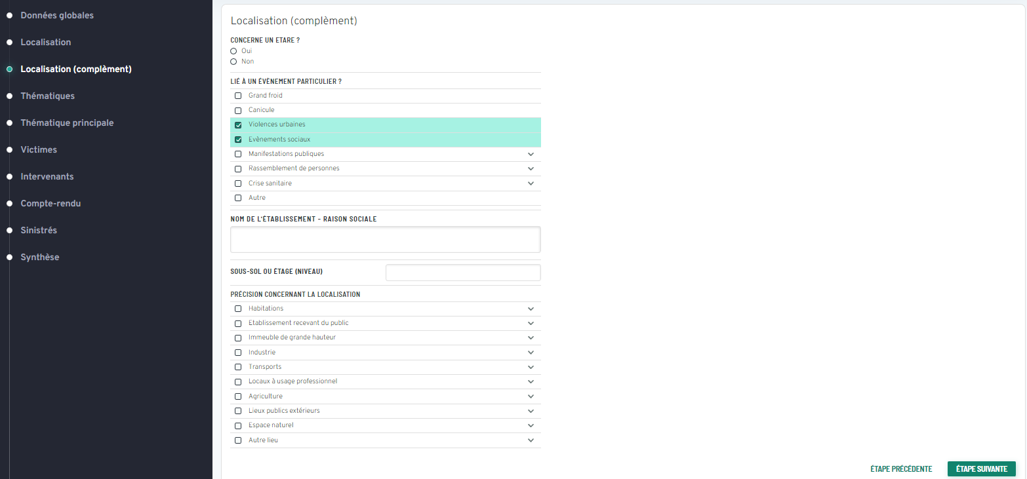

Slide 43
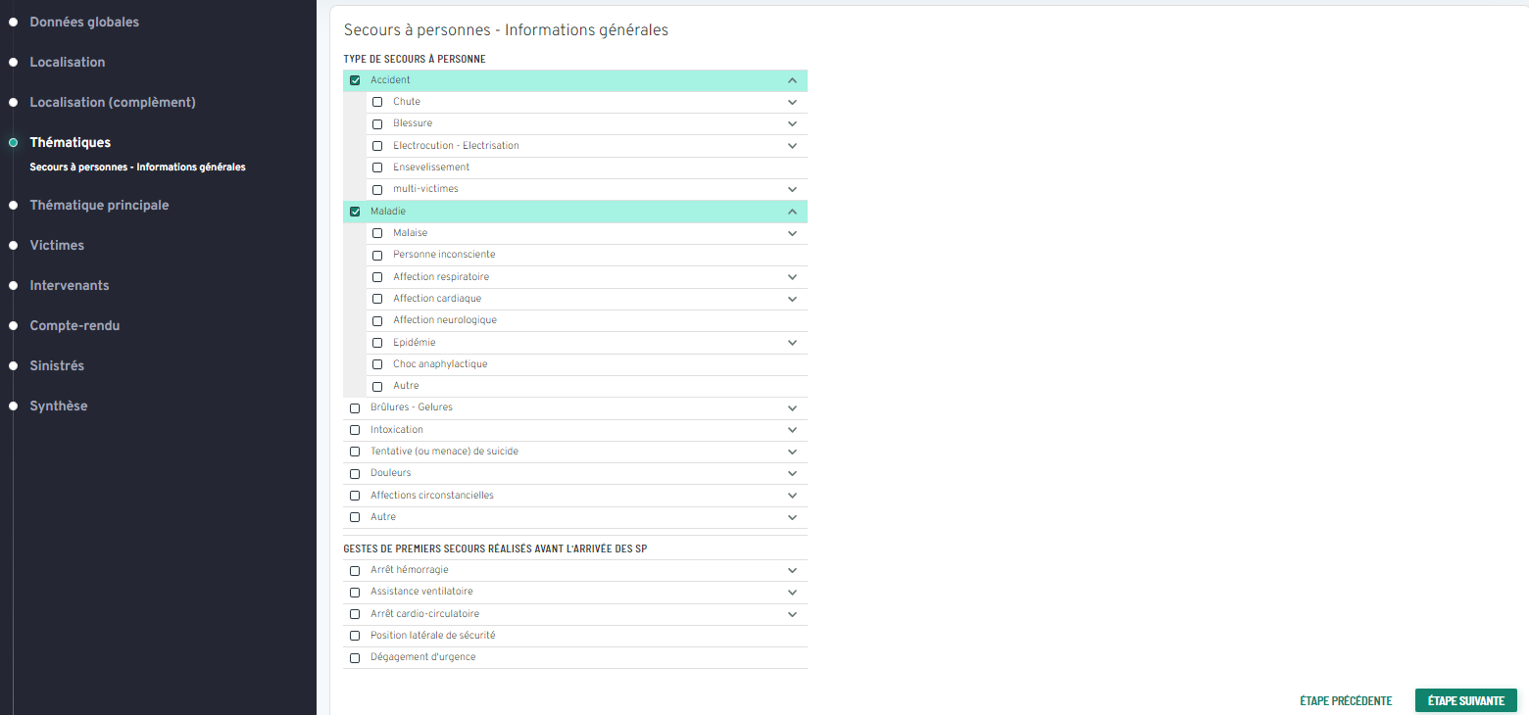

Slide 44
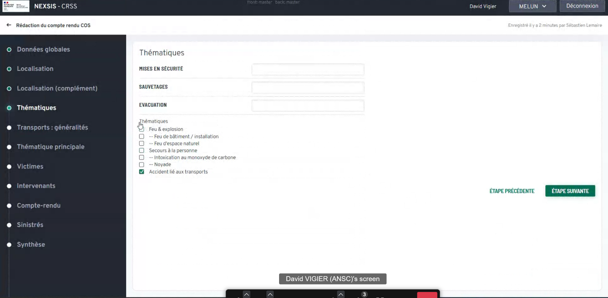

Slide 45
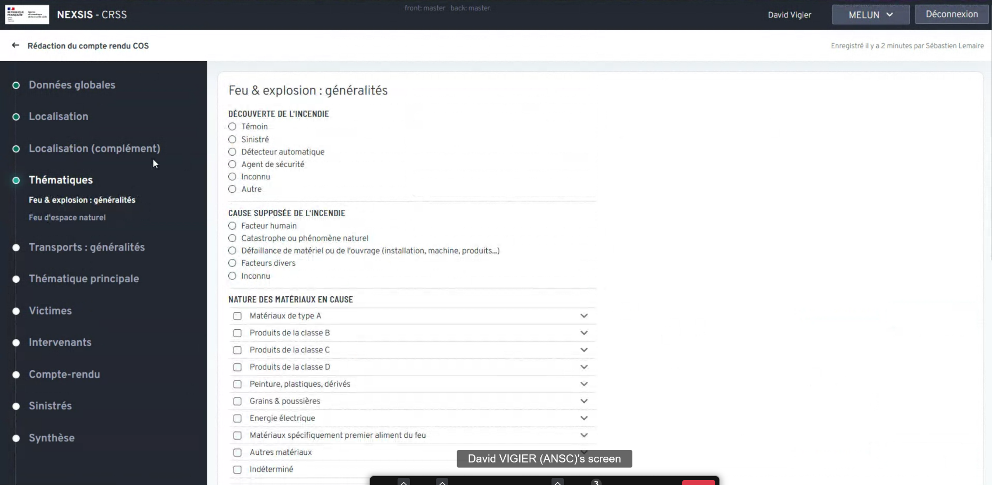

Slide 46
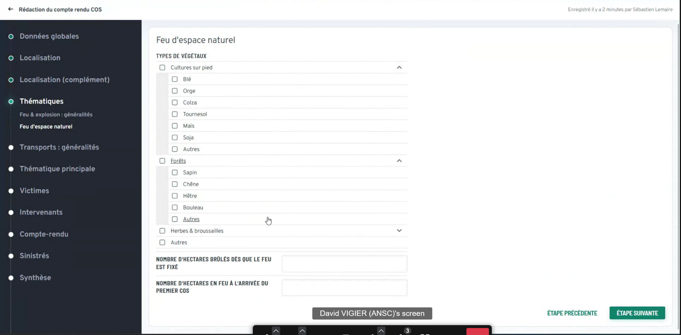

Slide 47
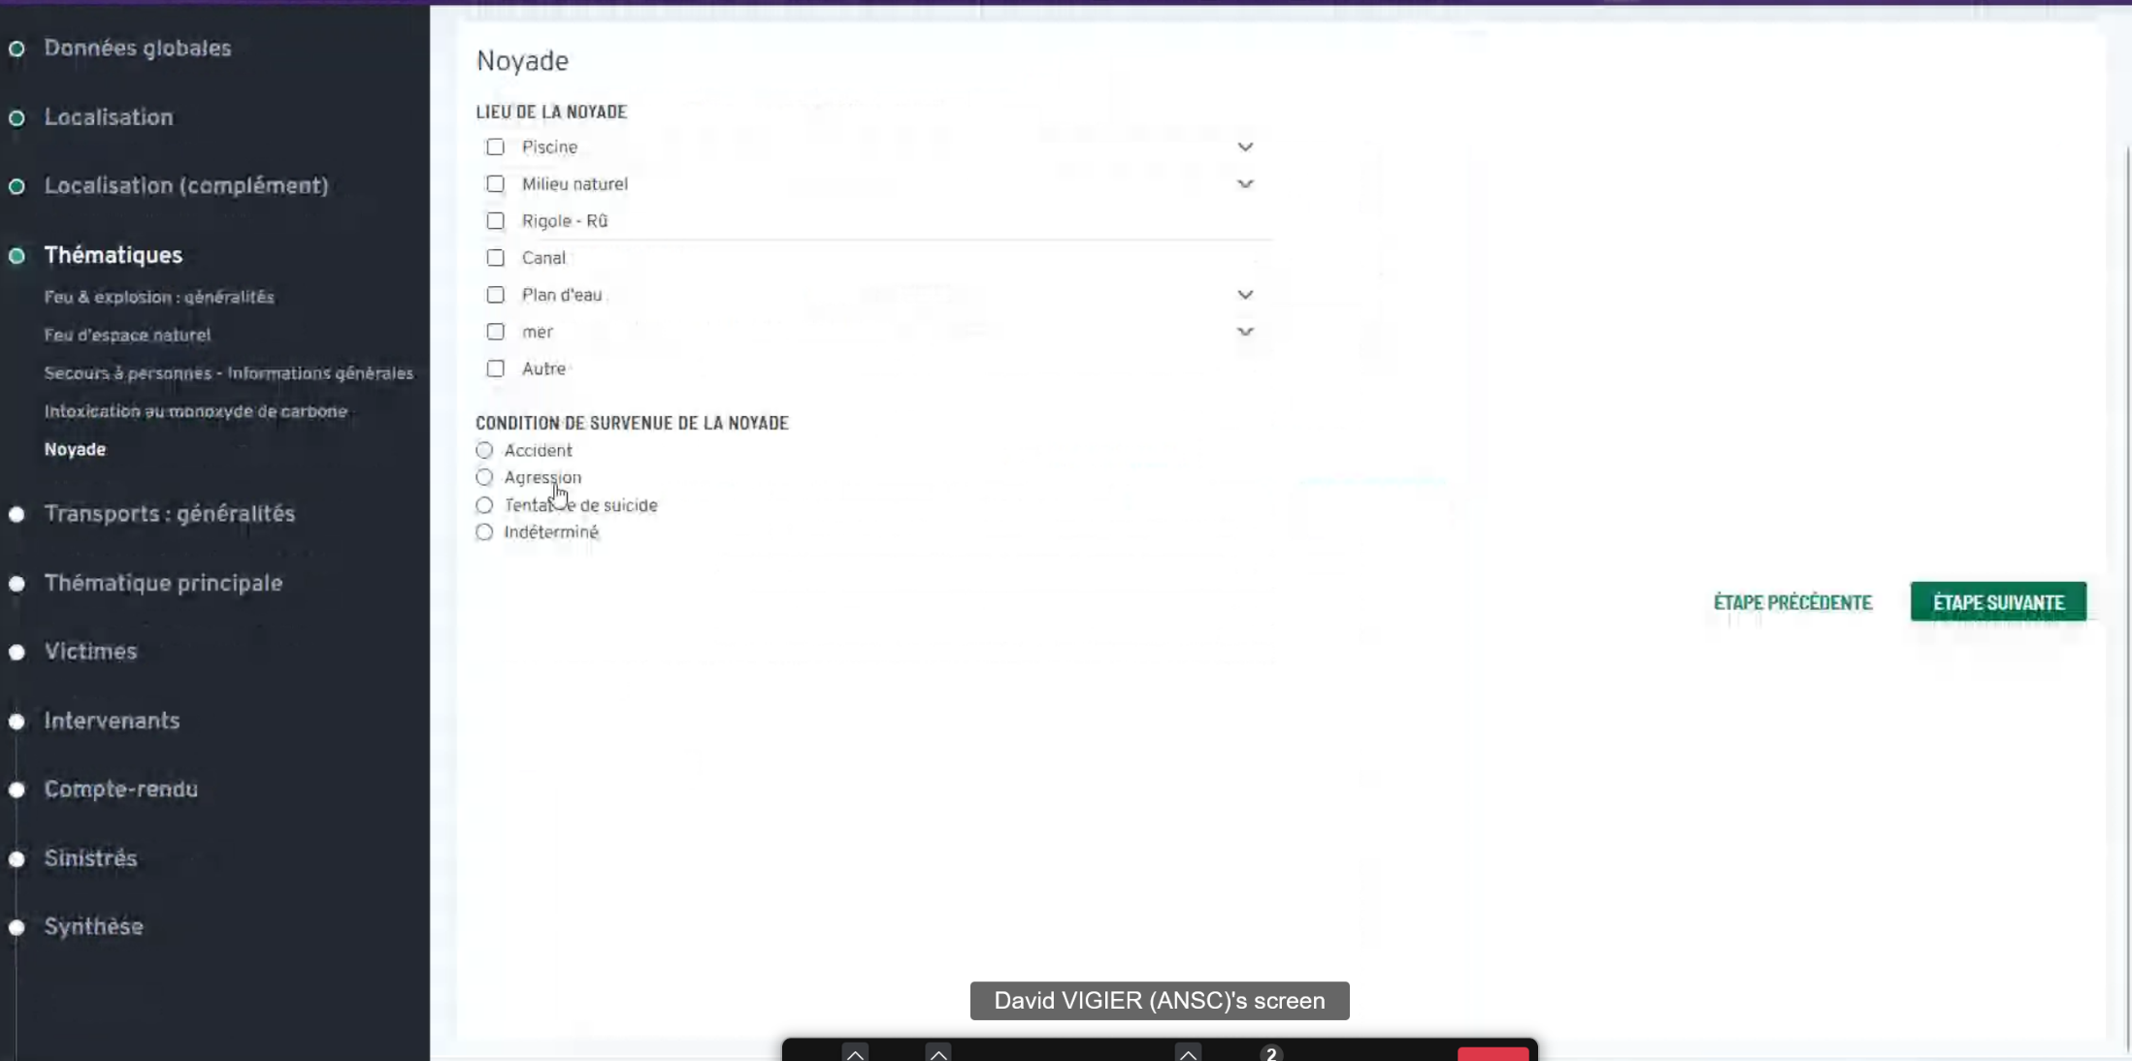

Slide 48


Slide 49


Slide 50


Slide 51


Slide 52


Slide 53


Slide 54


Slide 55


Slide 56


Slide 57
4 – FEUILLE DE GARDE
Travaux en cours

Slide 58
5 – CHAINE DE COMMANDEMENT

Slide 59
Chaine de commandement
1 UF virtuelle par chaine de commandement
Ordre d’engagement sur plusieurs niveaux (LDD)
  Chef de groupe du secteur
  Chef de groupe du ou des secteurs limitrophes
  Chef de colonne
Découpage par secteurs
Réflexion sur emprise autoroutes

Slide 60
6 – APPLICATION MOBILE

Slide 61


Slide 62



Slide 63
7 – FORMATION

Slide 64


Slide 65

4- Présentation formation
POINT AVANCEMENT FORMATION

Slide 66

4- Présentation formation
Exemple de parcours de formation

Slide 67
6 – DEPLOIEMENT TECHNIQUE

Slide 68


Slide 69
MERCI DE VOTRE ATTENTION

